Slide 1

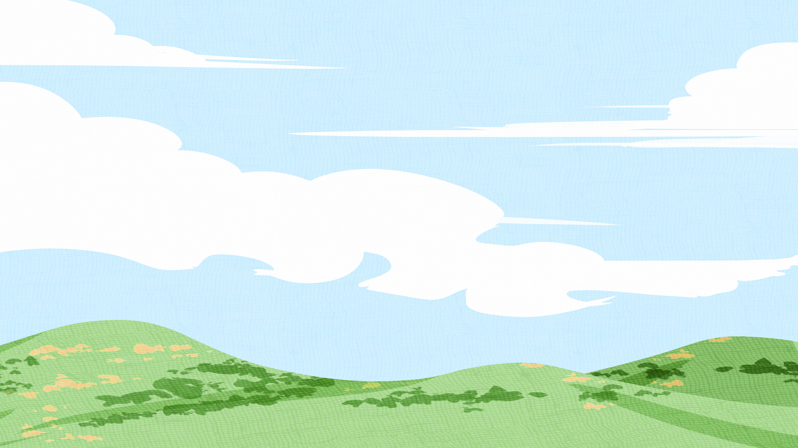

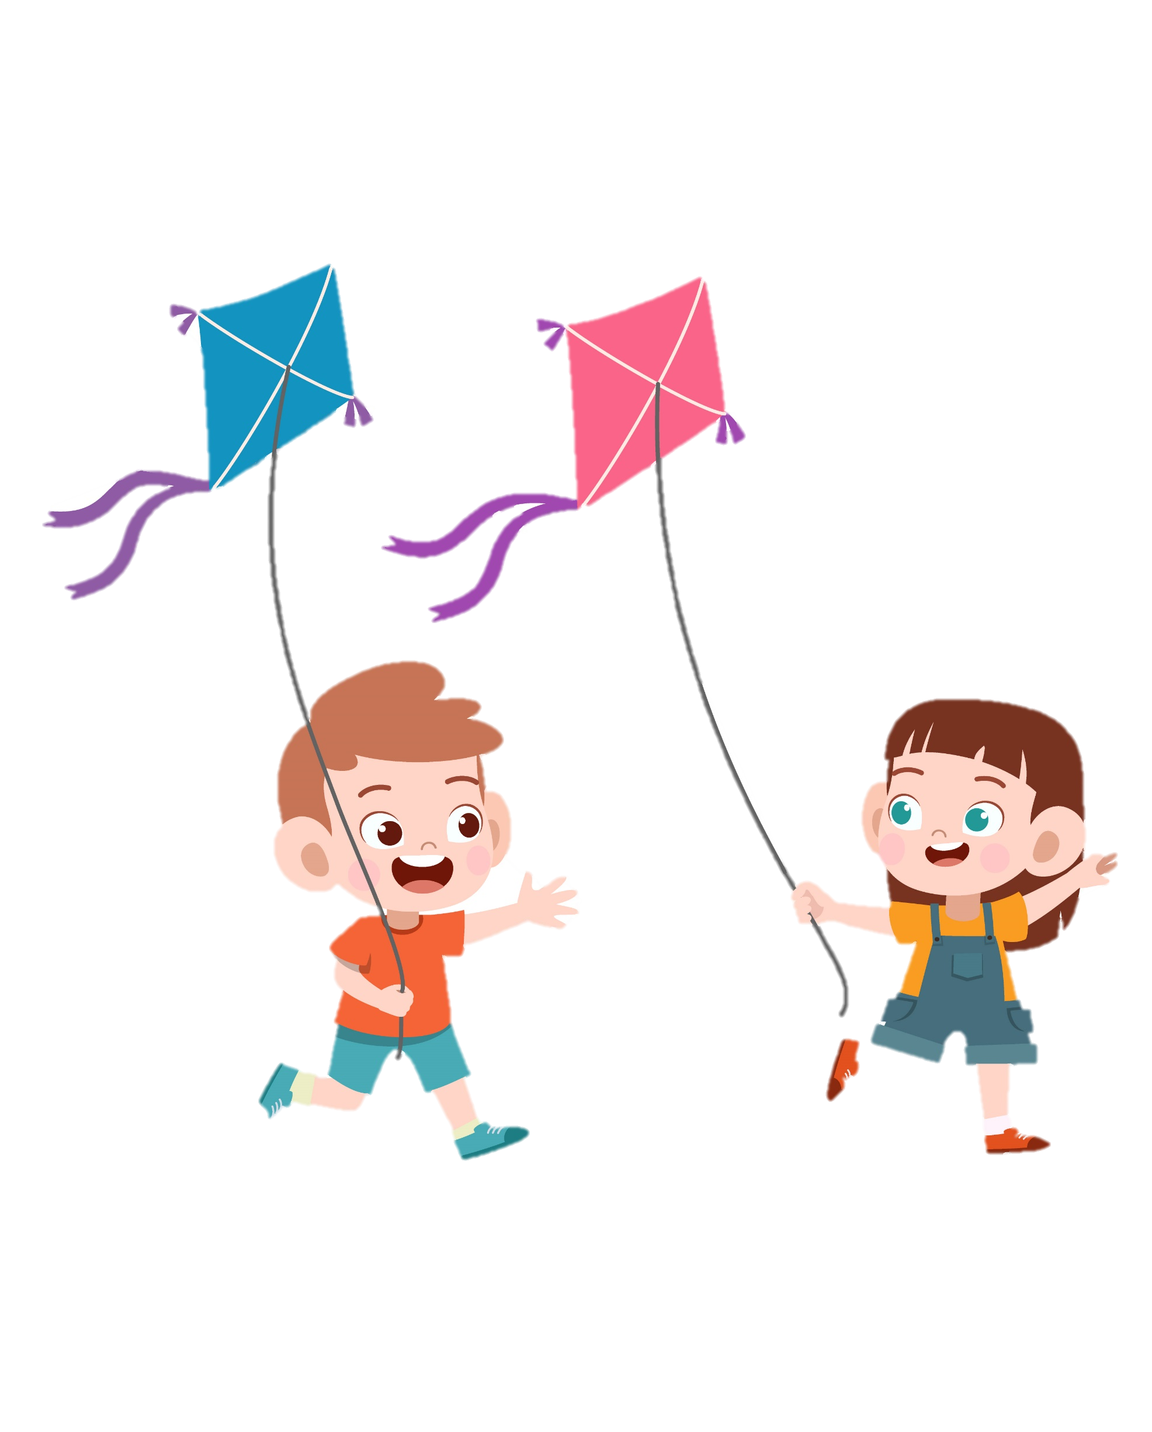






Slide 2

1. Năng lực đặc thù.
- Học sinh đọc đúng từ ngữ, khổ thơ và toàn bộ bài thơ “Thả diều”. Biết cách ngắt nhịp, ngắt nghỉ hơi. Bước đầu biết đọc diễn cảm.
- Bước đầu nhận biết được vẻ đẹp của cánh diều, vẻ đẹp của làng quê (qua bài đọc và tranh minh họa): cánh diều giống các sự vật gần gũi ở thôn quê(con thuyền, trăng vàng, hạt cau, lưỡi liềm,…)
- Hiểu nội dung bài
- Nói được ý kiến cá nhân và lắng nghe người khác nói về một giờ học thú vị
2. Năng lực chung.
- Năng lực tự chủ, tự học, năng lực giải quyết vấn đề và sáng tạo, năng lực giao tiếp và hợp tác.
3. Phẩm chất.
- Phẩm chất yêu nước, nhân ái, chăm chỉ, trách nhiệm

Slide 3



Slide 5

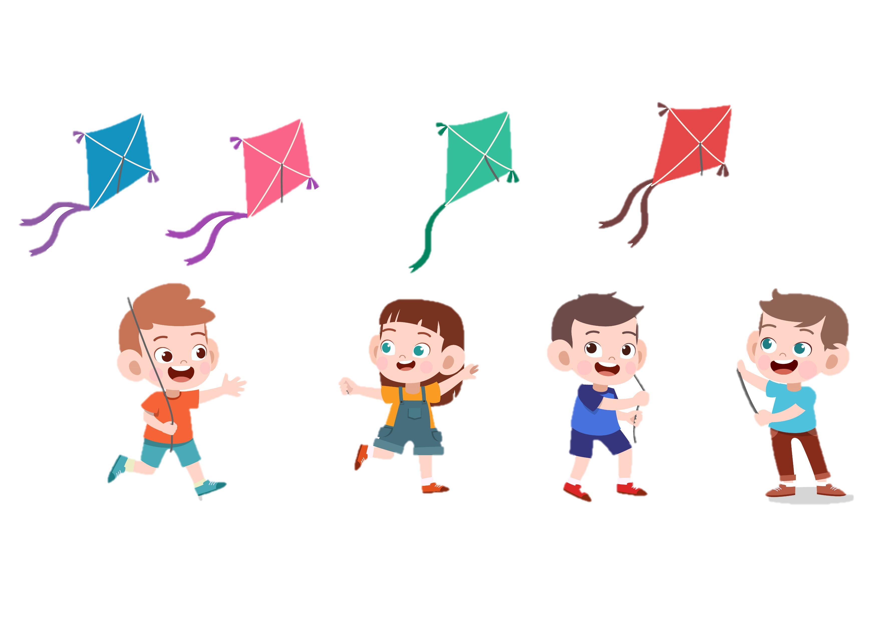

Slide 6
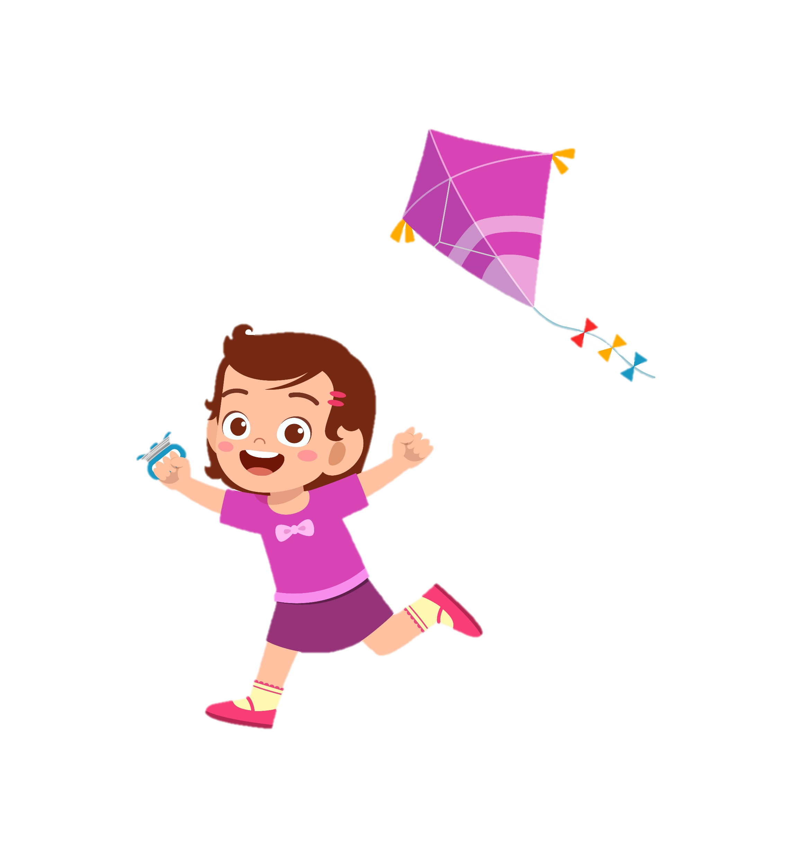


Slide 7
Cánh diều no gió Tiếng nó trong ngần Diều hay chiếc thuyền Trôi trên sông Ngân.
Cánh diều no gió Tiếng nó chơi vơi Diều là hạt cau Phơi trên nong trời.
Cánh diều no gió Sao nó thổi vang Sao trời trôi qua Diều thành trăng vàng.
Trời như cánh đồng Xong mùa gặt hái Diều em - lưỡi liềm Ai quên bỏ lại.
Cánh diều no gió Nhạc trời réo vang Tiếng diều xanh lúa Uốn cong tre làng.

Slide 8

no gió
nong trời
uốn cong
lưỡi liềm
nhạc trời
trong ngần

Slide 9

/
Trời như cánh đồng Xong mùa gặt hái Diều em - lưỡi liềm Ai quên bỏ lại.
/

Slide 10

Khổ 1: Từ đầu đến trăng vàng
Khổ 2: Tiếp theo cho đến sông Ngân.
Khổ 3: Tiếp theo cho đến nong trời.
Khổ 4: Tiếp theo cho đến bỏ lại.
Khổ 5: Còn lại.

Slide 11
1
Cánh diều no gió Tiếng nó trong ngần Diều hay chiếc thuyền Trôi trên sông Ngân.
Cánh diều no gió Tiếng nó chơi vơi Diều là hạt cau Phơi trên nong trời.
2
3
Cánh diều no gió Sao nó thổi vang Sao trời trôi qua Diều thành trăng vàng.
Trời như cánh đồng Xong mùa gặt hái Diều em - lưỡi liềm Ai quên bỏ lại.
Cánh diều no gió Nhạc trời réo vang Tiếng diều xanh lúa Uốn cong tre làng.
4
5

Slide 12

1
Cánh diều no gió Tiếng nó trong ngần Diều hay chiếc thuyền Trôi trên sông Ngân.
Cánh diều no gió Tiếng nó chơi vơi Diều là hạt cau Phơi trên nong trời.
2
3
Cánh diều no gió Sao nó thổi vang Sao trời trôi qua Diều thành trăng vàng.
Trời như cánh đồng Xong mùa gặt hái Diều em - lưỡi liềm Ai quên bỏ lại.
Cánh diều no gió Nhạc trời réo vang Tiếng diều xanh lúa Uốn cong tre làng.
4
5

Slide 13

(dải ngân hà): dải trắng bạc, vắt ngang bầu trời, được tạo nên từ nhiều ngôi sao, trông giống một con song.
Sông Ngân
nong
Vật dụng làm từ tre nứa, có hình tròn, dùng để phơi thóc

Slide 14
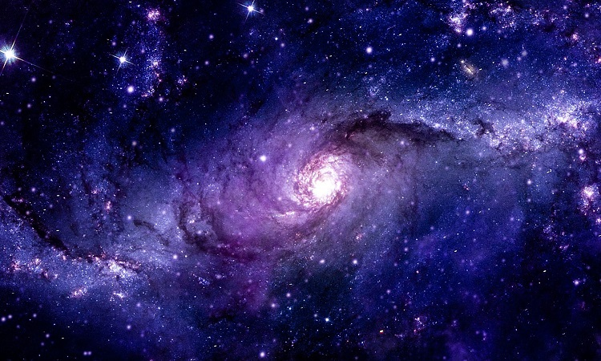
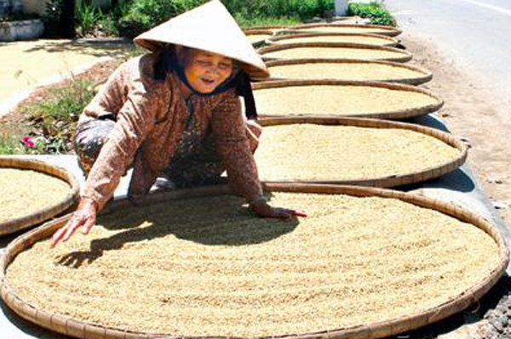
Sông Ngân
nong

Slide 15



Slide 16

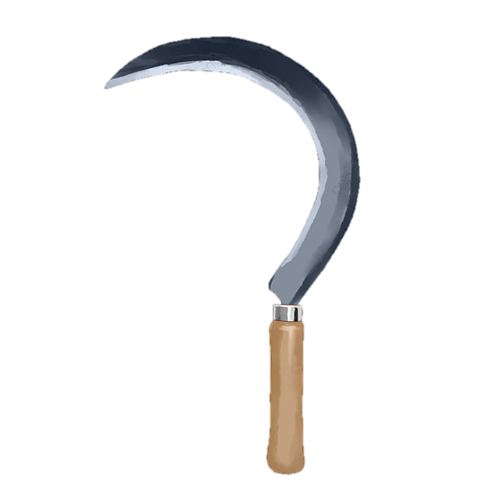

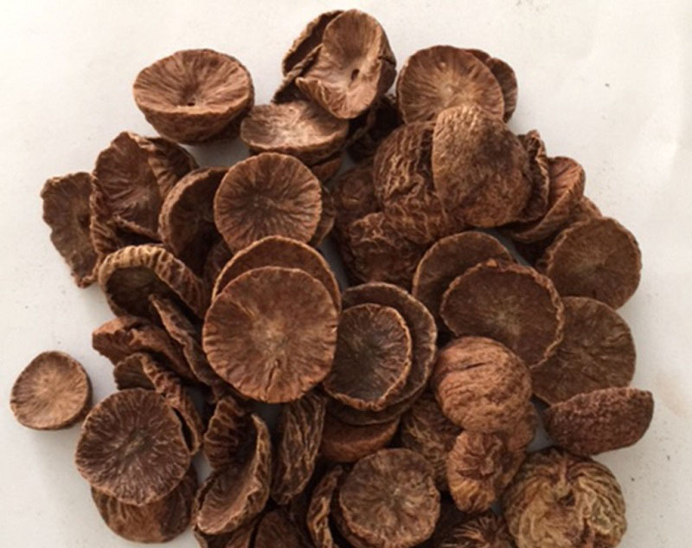
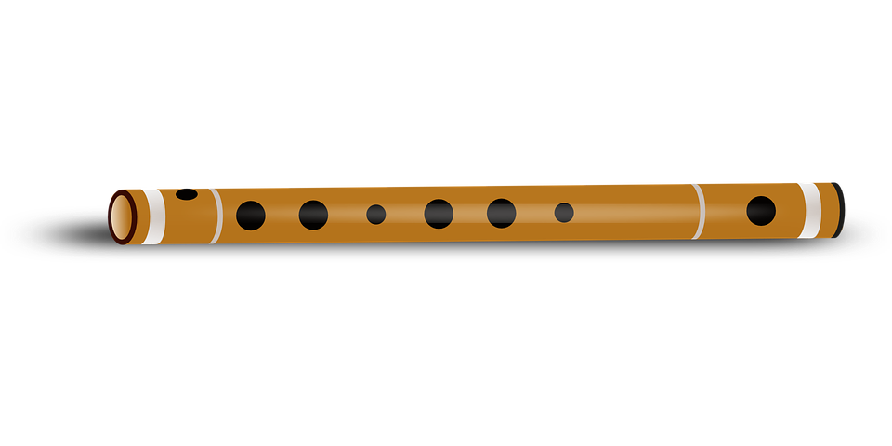
Câu 1: Kể tên những sự vật giống cánh diều được nhắc tới trong bài thơ
Con thuyền
trăng vàng
lưỡi liềm
hạt cau
sáo

Slide 17





Câu 2: Hai câu thơ “Sao trời trôi qua/
Diều thành trăng vàng” tả cánh diều vào lúc nào?
Vào buổi sáng
Vào buổi chiều
Vào ban đêm

Slide 18
Câu 3: Khổ thơ cuối bài muốn nói điều gì?
Cánh diều làm thôn quê đông vui hơn.
Cánh diều làm thôn quê giàu có hơn.
Cánh diều làm cảnh thôn quê tươi đẹp hơn

Slide 19
Câu 4: Em thích nhất khổ thơ nào trong bài này? Vì sao?
Nội dung khổ thơ thế nào?
Có hình ảnh nào đẹp?
Có từ ngữ nào hay?
Em cảm thấy thế nào khi đọc khổ thơ đó?

Slide 20


Slide 21
1
Cánh diều no gió Tiếng nó trong ngần Diều hay chiếc thuyền Trôi trên sông Ngân.
Cánh diều no gió Tiếng nó chơi vơi Diều là hạt cau Phơi trên nong trời.
2
3
Cánh diều no gió Sao nó thổi vang Sao trời trôi qua Diều thành trăng vàng.
Trời như cánh đồng Xong mùa gặt hái Diều em - lưỡi liềm Ai quên bỏ lại.
Cánh diều no gió Nhạc trời réo vang Tiếng diều xanh lúa Uốn cong tre làng.
4
5

Slide 22

Cánh diều mang dáng vẻ của những đồ vật thân thuộc gắn liền với làng quê Việt Nam. Cánh diều góp phần làm cho hình ảnh làng quê Việt Nam thêm tươi đẹp hơn.

Slide 23


Slide 24
1. Từ ngữ nào được dùng để nói về âm thanh của sáo diều:
No gió
Trong ngần
Uốn cong

Slide 25
2. Dựa theo khổ thơ thứ tư, nói một câu tả cánh diều
Cánh diều giống cái lưỡi liềm.
4
Cánh diều cong cong thật đẹp.
Trời như cánh đồng Xong mùa gặt hái Diều em - lưỡi liềm Ai quên bỏ lại.
Cánh diều cong cong như cái
lưỡi liềm.
Cánh diều giống hệt như cái lưỡi liềm bị bỏ quên sau mùa gặt.

Slide 26


